Slide 1

积贮.
—— 谷仓叙事路线
/ 夫积贮者，天下之大命也 —— 贾谊《论积贮疏》 /

Slide 2
总线索
收
目录.
1
2
/ 入口 → 收 → 放 → 尾厅 /
/ 物有所容：聚 · 藏 /
/ 一颗谷子只做两件事：进去，出来 /
放
收放之间
3
4
/ 物有所去：开 · 散 /
/ 尾厅 /

Slide 3
/ 题解 · 导览 /
总线索
入口
收 · 聚
收 · 藏
放 · 开
放 · 散
尾厅
积贮，出自贾谊《论积贮疏》："夫积贮者，天下之大命也。"收进来是积，放出去是贮的用处。
一颗谷子只做两件事：进去，出来。一座谷仓也只做两件事：收住，放下。全展按二分法展开：收 / 放，尾厅点"收放之间"。
汇入集纳
沉淀封存
启仓转折
流出分配
收放之间
没有哪座谷仓是为了好看建的。满仓的画面，从田里就开始。观众从狭窄、低照度、向心收束的空间进入，先读到两个字：收。

Slide 4
收
聚 · 藏
/ 物有所容 —— 把不确定变成确定，让收进来的东西有地方待 /
空间气质：封闭 · 窄口 · 低照度 · 向心收束

Slide 5
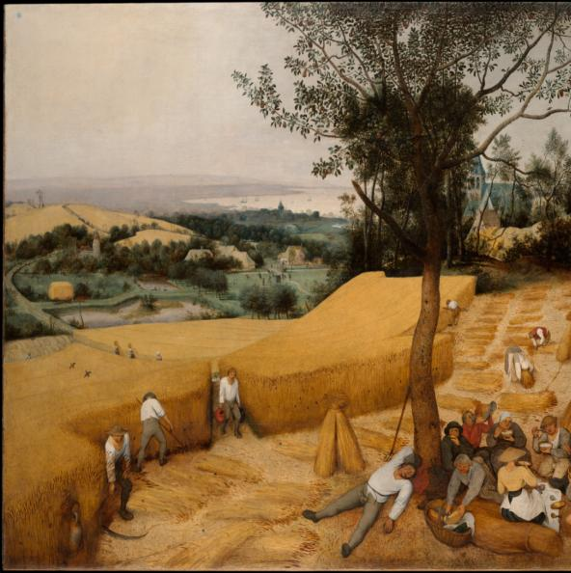
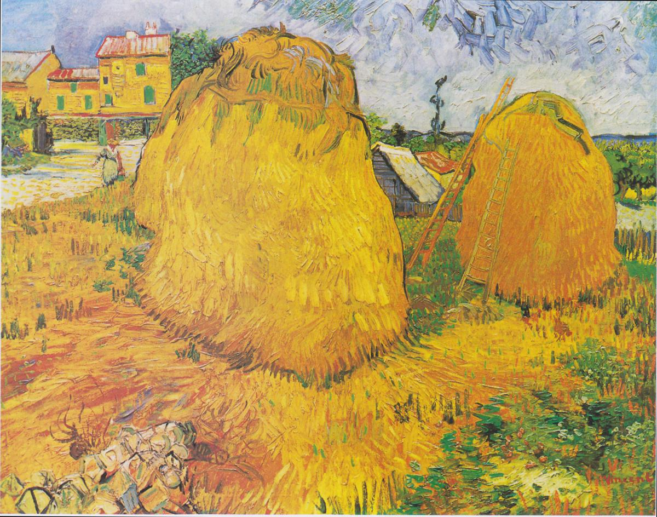
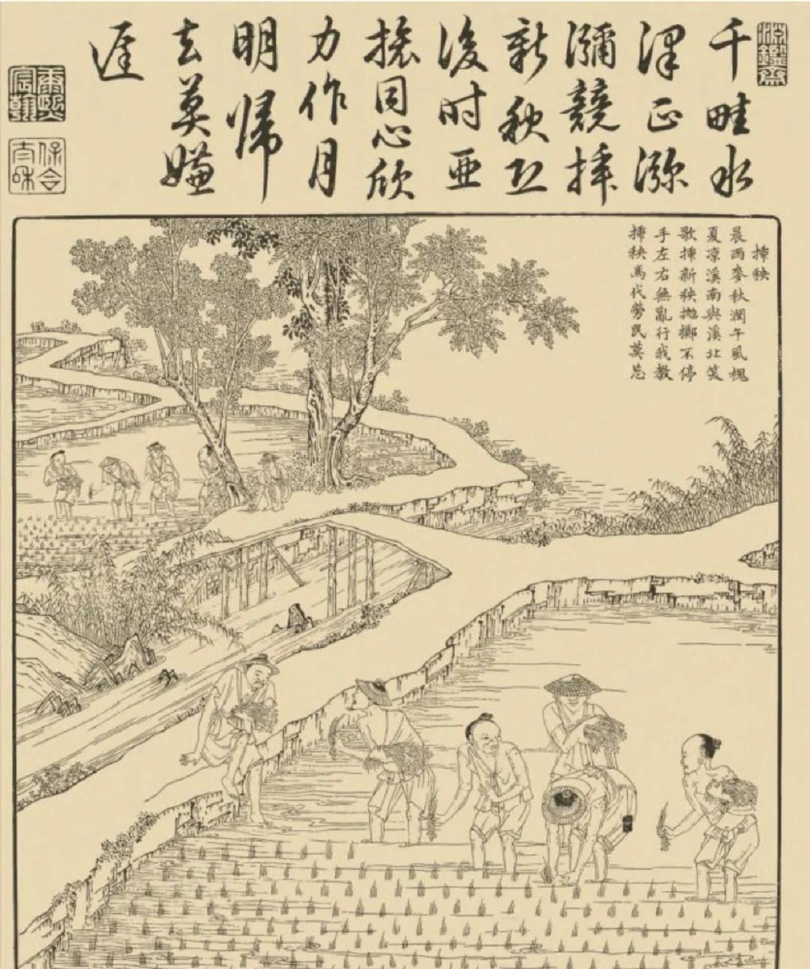
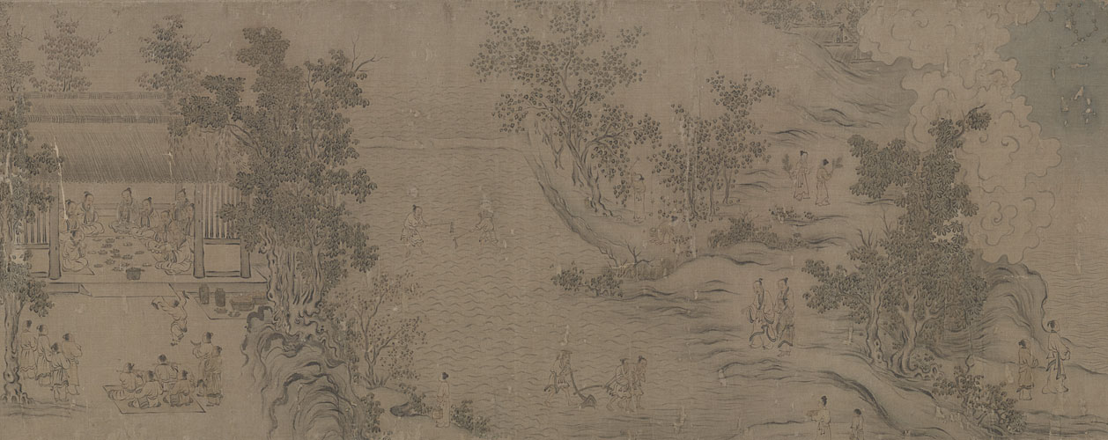
/ 收 · 聚 —— 把田里、民间、国家的粮汇到一处 /
汇入
没有哪座谷仓是为了好看建的，满仓的画面从田里就开始。
收割是“入仓”前的最后一环——讲“粮怎么进来”，也讲“人怎么许愿”：谷仓是最早的愿望容器。
勃鲁盖尔《收割者》
梵高与莫奈的干草堆
《耕织图》“入仓”
1565，大都会博物馆；另有同题异本
梵高《干草垛》1888；莫奈《干草堆》1890—91
南宋楼璹；康熙御制、陈枚版同题
东汉“纳粮画像砖”
《诗经》里的仓
曾巩《丰年有高廪》
四川广汉；和林格尔、旬邑汉墓壁画同见仓储
《丰年》“亦有高廪”，《甫田》“乃求千斯仓”
“高廪积连延”——满仓是最早的年景愿望

Slide 6
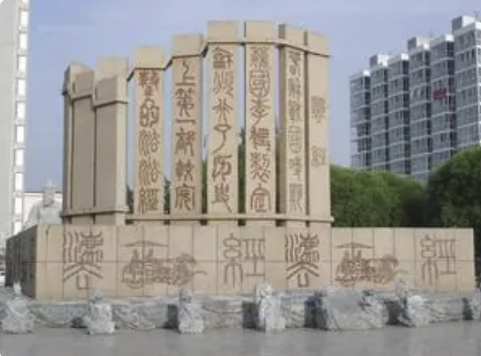
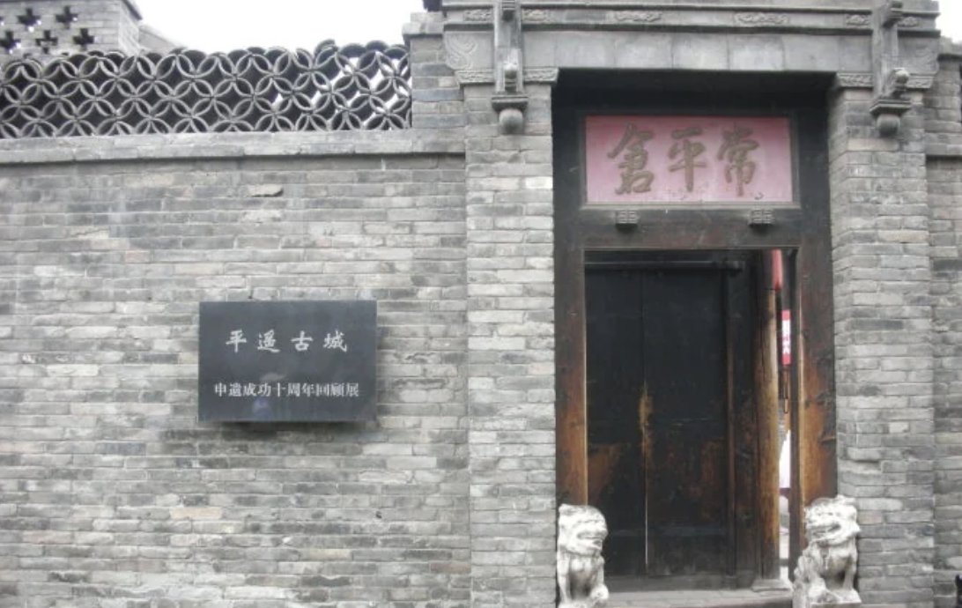
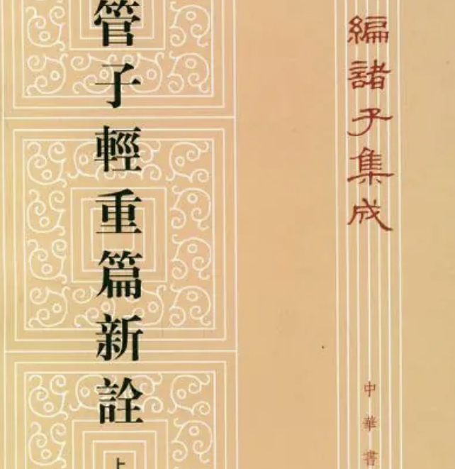
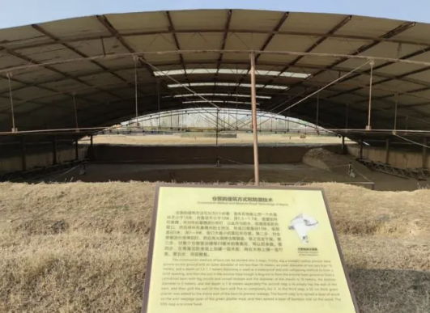
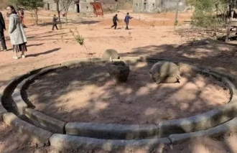
/ 收 · 聚 —— 从零散汇成大盘 /
集纳
收是有数的。收多少是本事，收完给谁，是良心。
从民间汇到国家——“收放”两个字最早的出处不在书里，在制度里。
李悝平籴法（战国魏）
常平仓（前54年）
《管子》轻重敛散
丰年按等级收进、荒年放出，“取有余而补不足”
耿寿昌建议设立：谷贱籴入、谷贵粜出
粮价低时敛藏、粮价高时散放
洛阳含嘉仓（605年）
界埠粮仓遗址（战国）
青瓷谷仓罐（魂瓶）
大运河终点“天下第一仓”，400余座仓窖
赣江水运旁的大型粮仓
为逝者构筑的“永恒谷仓”，事死如事生

Slide 7
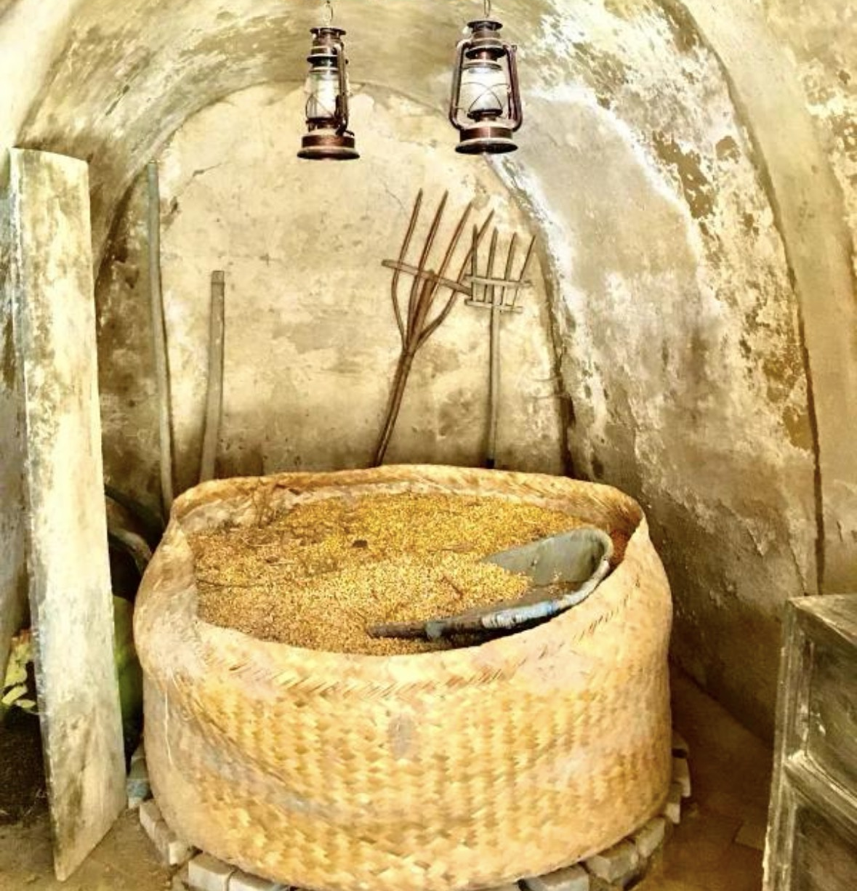
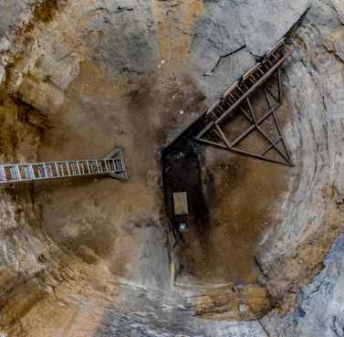
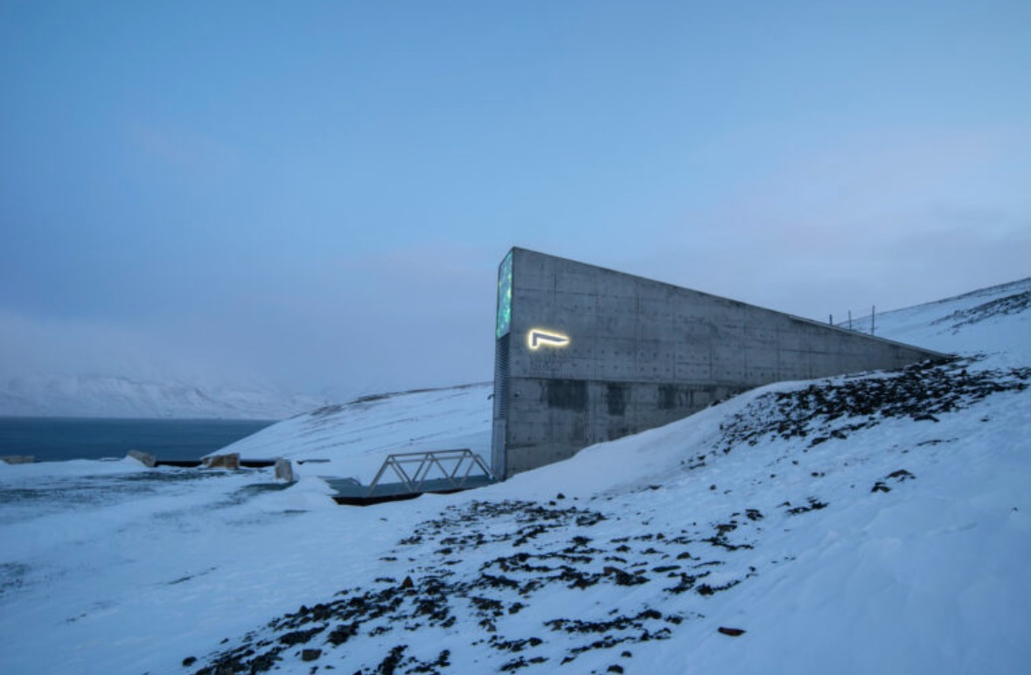
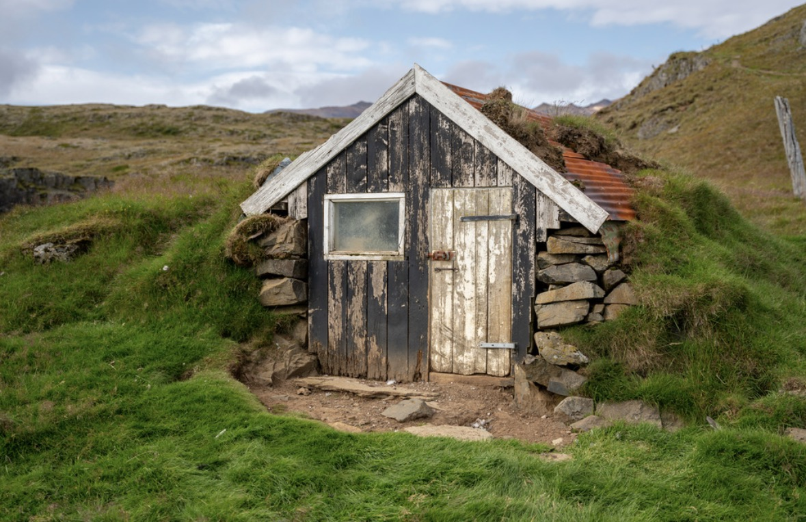
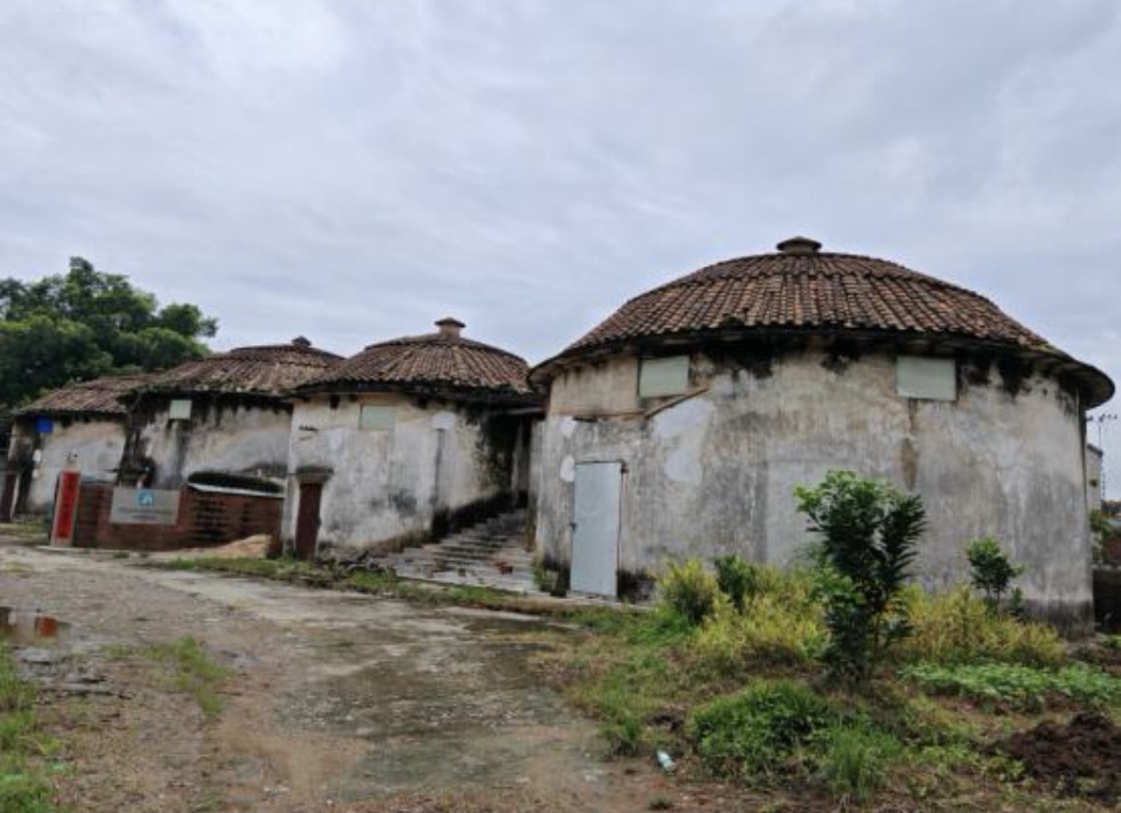
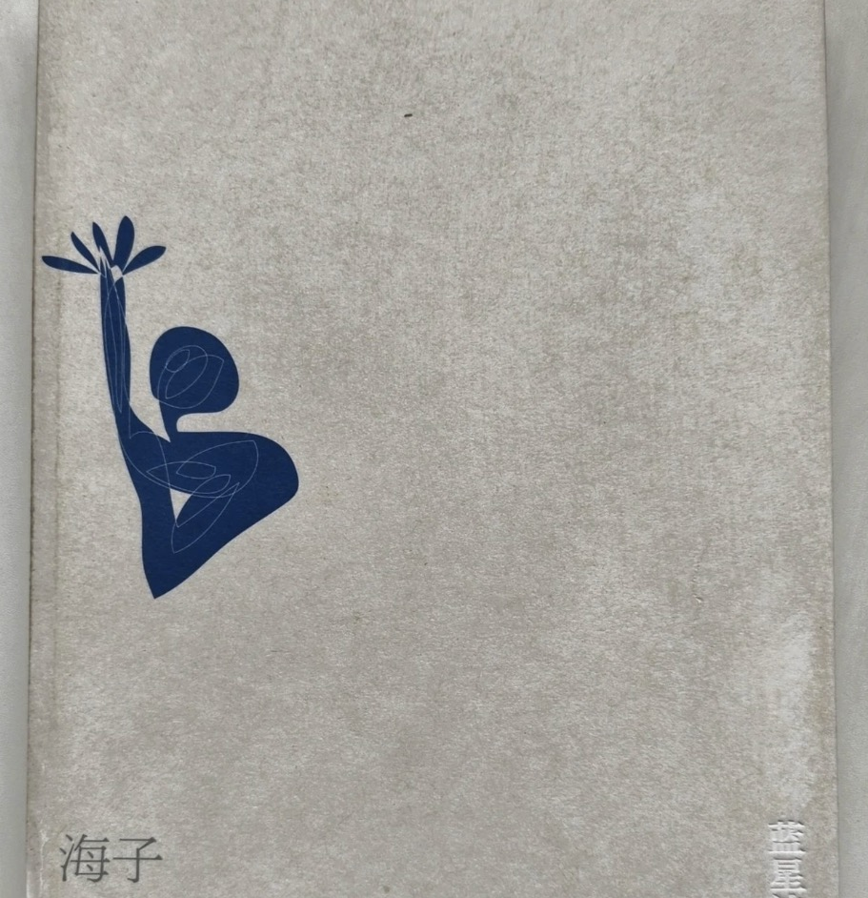
/ 收 · 藏 —— 让粮食穿越时间 /
沉淀
最好的谷仓是看不见的谷仓。藏的终极成果，是穿越时间。
粮食沉入时间、沉入地下。藏得越深越安全，也越黑。
黄土高原窑洞粮窖
含嘉仓炭化粟米
斯瓦尔巴全球种子库
粮食藏进大地的肚子里
在窖中沉睡千年仍可辨形，时间的胶囊
2008，当代诺亚方舟，重启窑洞逻辑
冰岛草皮谷仓
中国土圆仓
海子《黑夜的献诗》
草皮覆顶、半埋冻土，建筑主动消隐
“圆，无门可攻”，如今在场院里日渐消逝
“太黑暗，太寂静，太丰收，也太荒凉”

Slide 8
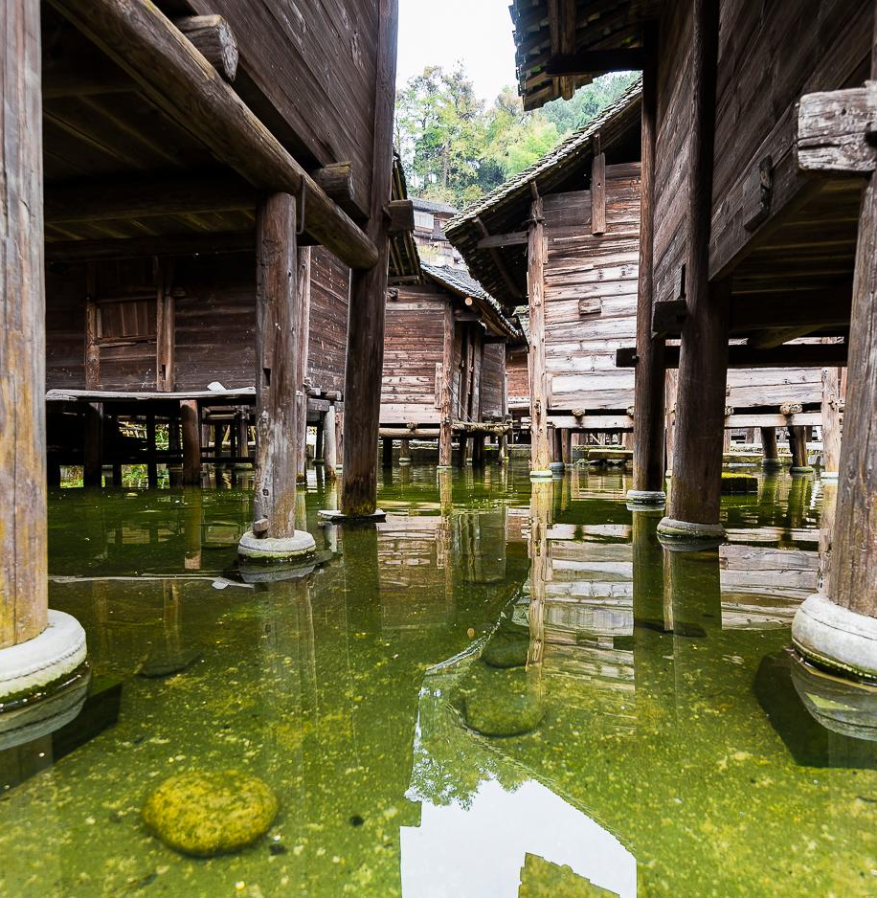
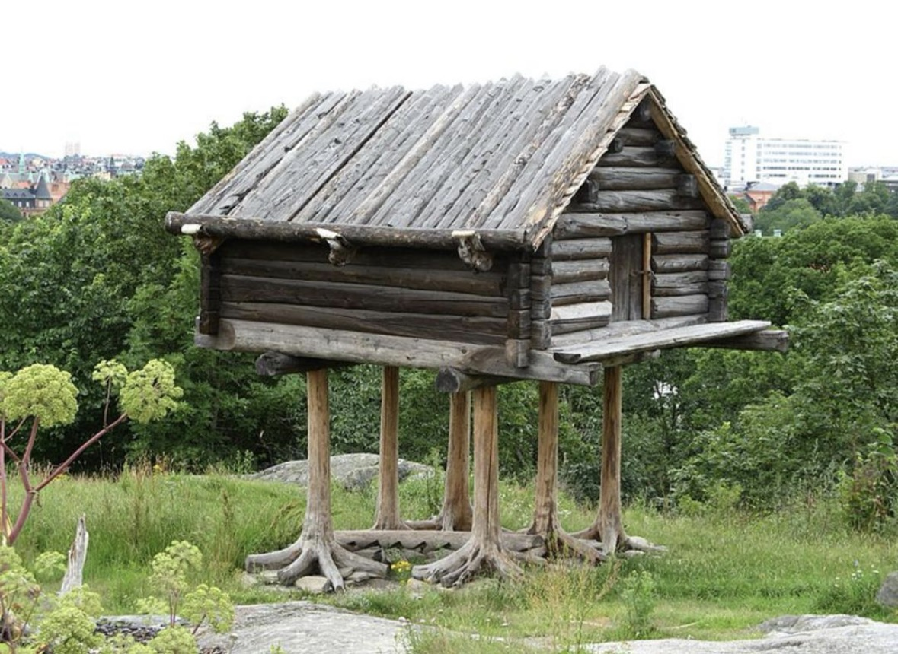
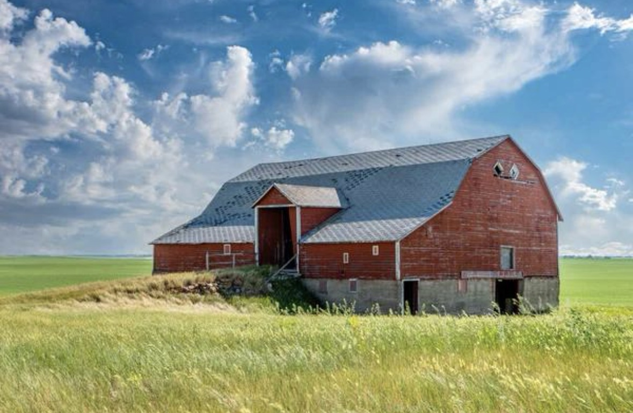
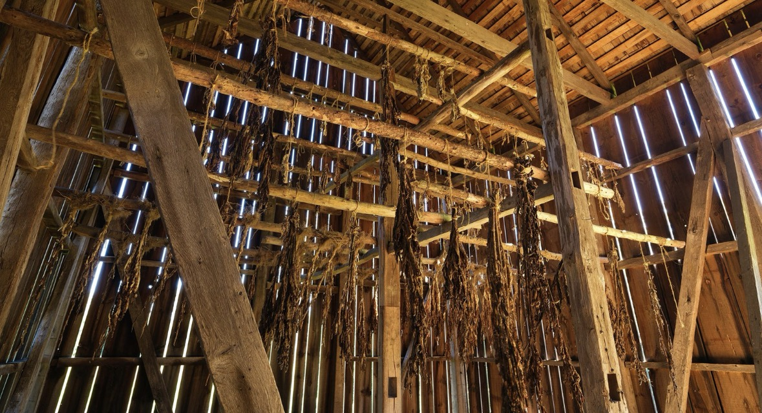
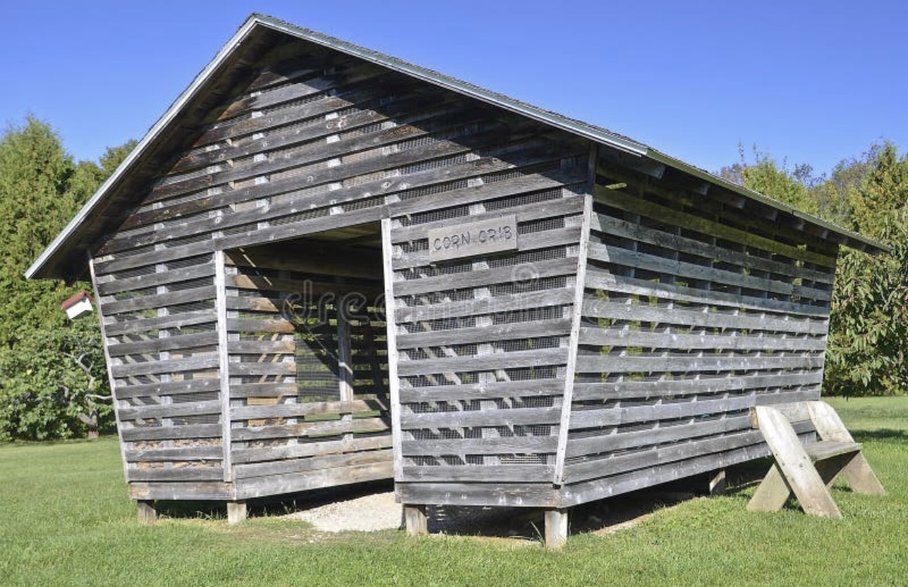
/ 收 · 藏 —— 受控的交换 /
封存
封存不是封死，藏的本质是“受控的交换”。
物理上封住——防鼠、防潮、防人；但仓壁也开始留缝，为尾厅点题。
苗侗吊脚粮仓
挪威储粮屋 Stabbur
北美银行谷仓
仓体悬空、仓下流水，立体的护城河
独立石柱、石帽防鼠，外挂木梯用完即收
顺坡而建，土方挡寒，把重力变成盟友
烟草烘干仓
板条玉米仓
可开合的墙板，精准控温控湿
仓壁从“墙”退化成“滤网”：风穿过，鼠止步

Slide 9
放
开 · 散
/ 物有所去 —— 仓不是终点站，放不出来，囤多少都是零 /
空间气质：开敞 · 高亮 · 大开口 · 线性通道

Slide 10
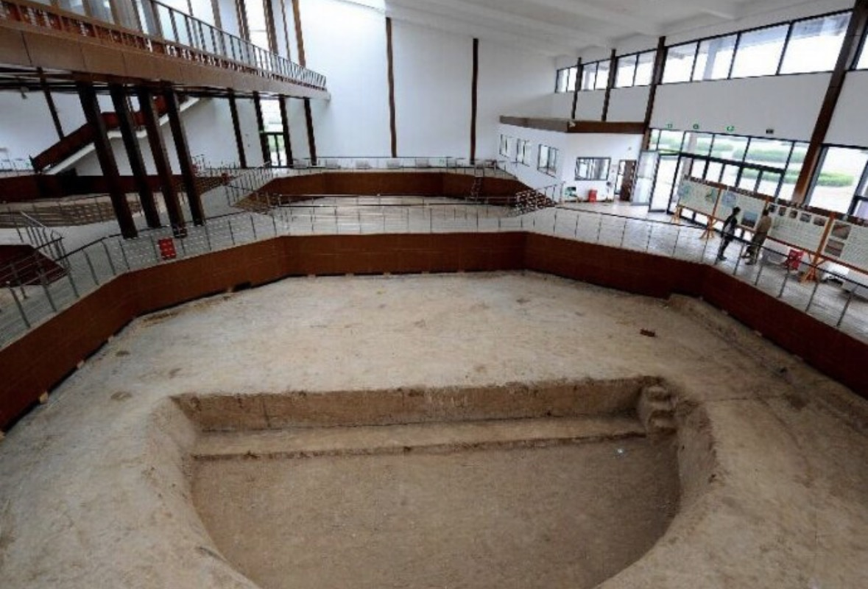
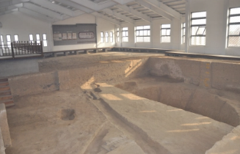
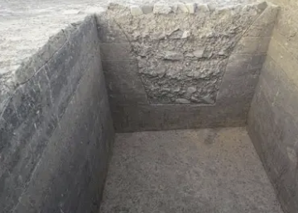
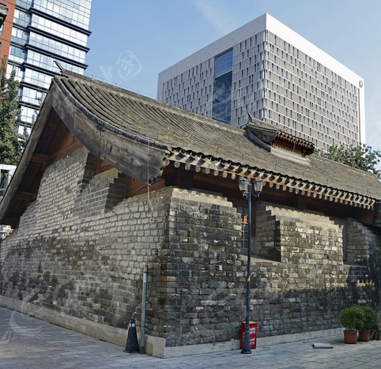
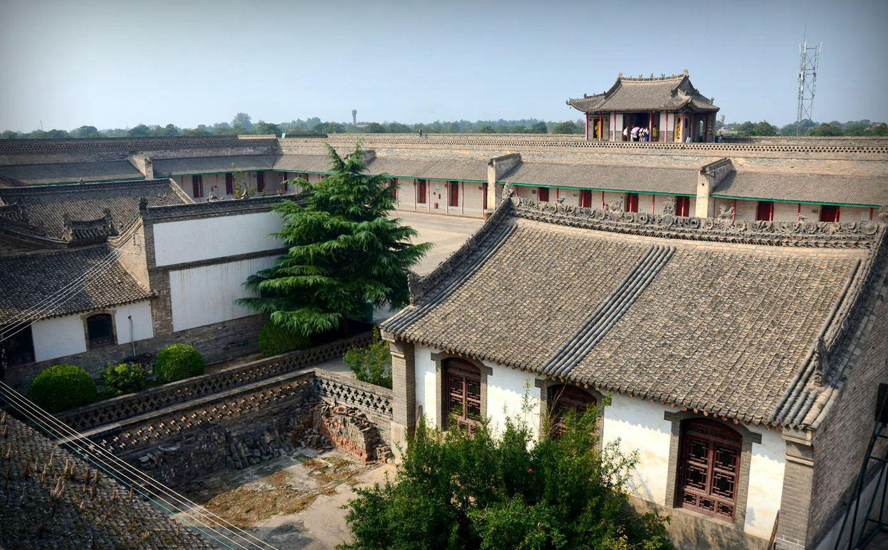
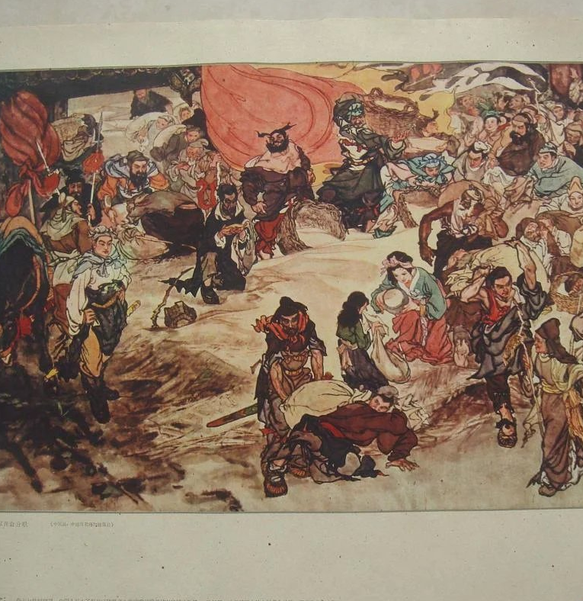
/ 放 · 开 —— 仓门打开，粮食开始移动 /
启仓
一条运河，就是一根把粮从南送到北的食管。
地名“禄米仓”就是活档案——启仓不只是动作，也是制度。
含嘉仓
黎阳仓遗址
武清十四仓遗址（元）
大运河终点的“天下第一仓”
大运河水脊上的国家粮仓
漕运仓储的完整基址；京畿漕仓体系南粮北运
北京“京通十三仓”
义仓社仓
贡庆余《瓦岗军分粮》
每年百万石漕粮的入仓口粮走廊
荒年放粮，制度化的“放给彼此”
开仓分粮的画面记忆

Slide 11
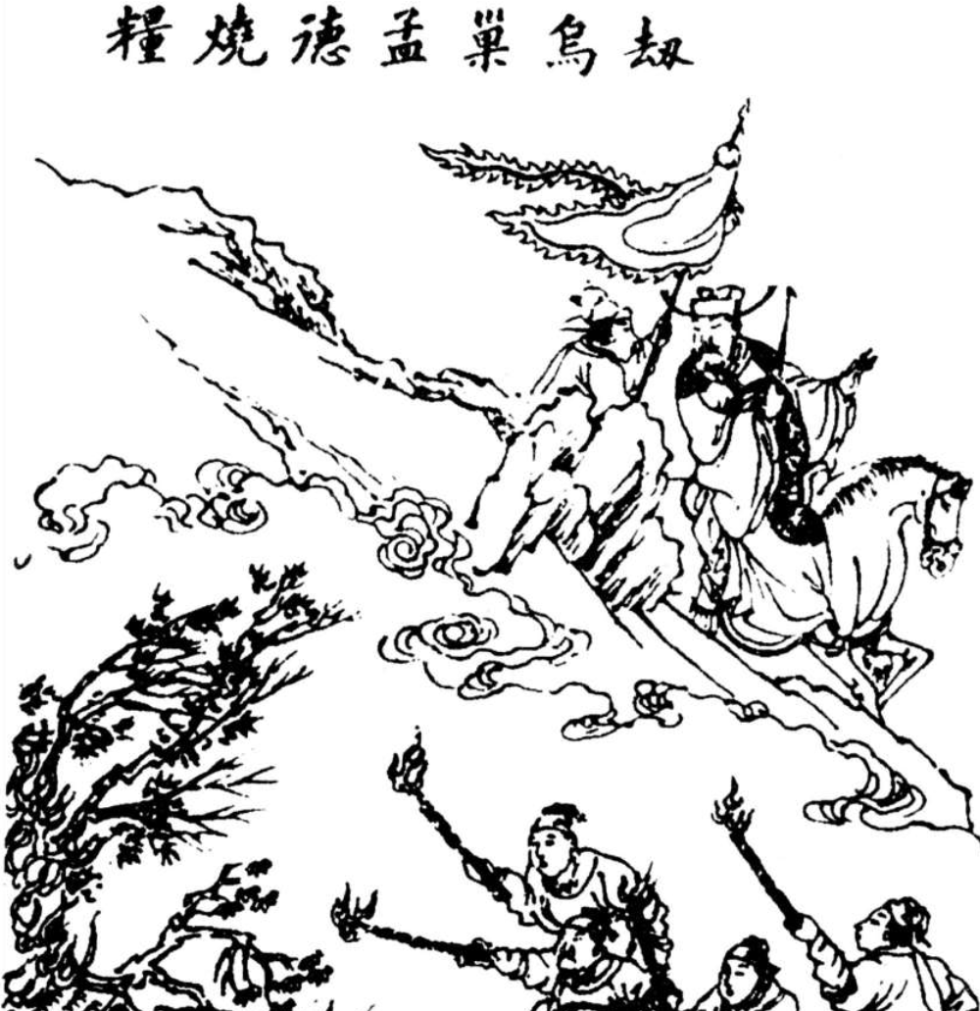
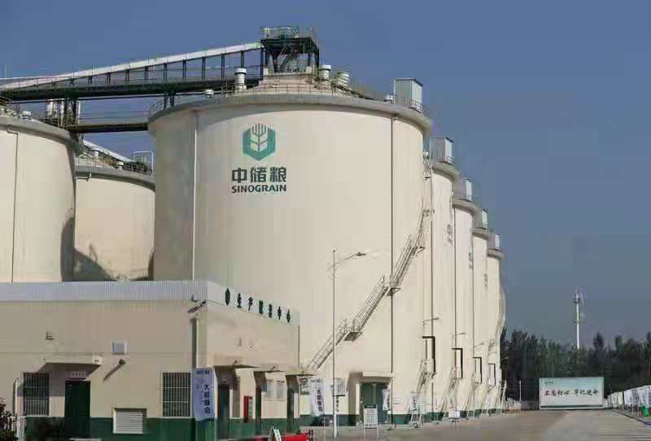
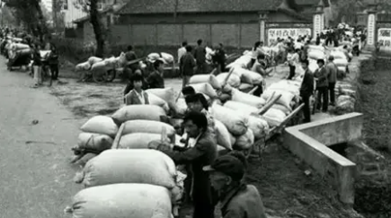
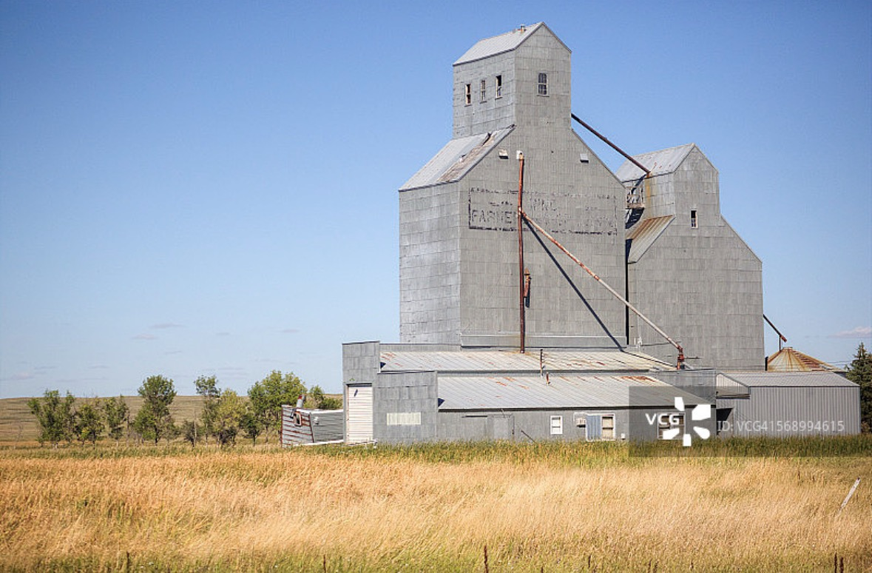
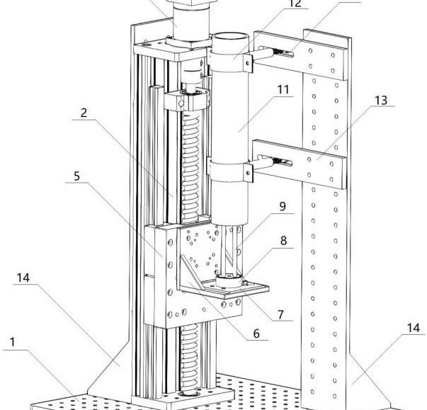
/ 放 · 开 —— 放大与断裂 /
转折
运输和工业把仓放大，也可能一断就崩。
运粮的脑洞、工业的放大、放不出来的代价。
乌巢烧粮
国家粮食储备体系·中储粮
《水浒传》
官渡之战的转折点：火烧屯粮，一战定局
从土木到混凝土筒仓群
梁山的存续靠对粮仓与运输线的控制
抗战军粮仓储
北美谷物升降机
“筒仓效应”
征实、转运与战争动员
草原摩天楼；中储粮走向混凝土筒仓群
组织囤信息只进不出——人和粮食一样，囤到自闭

Slide 12
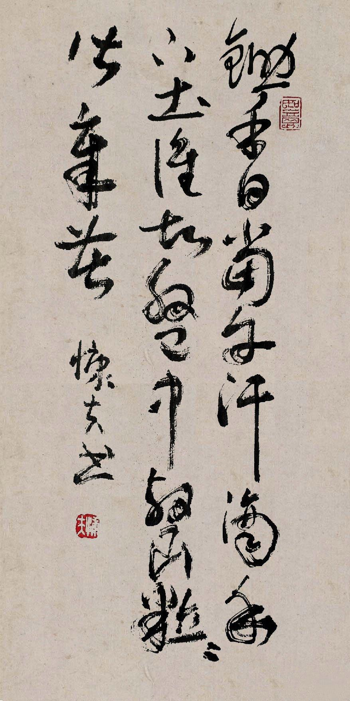
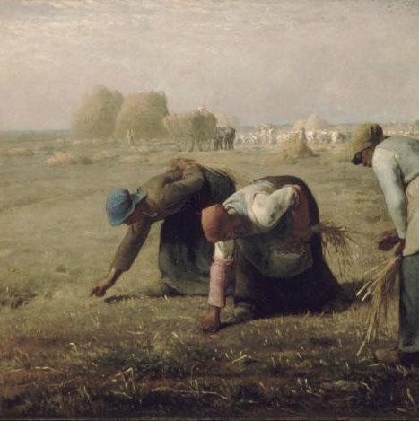
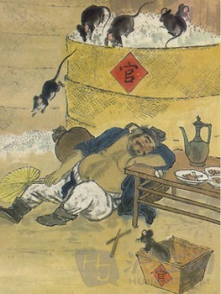
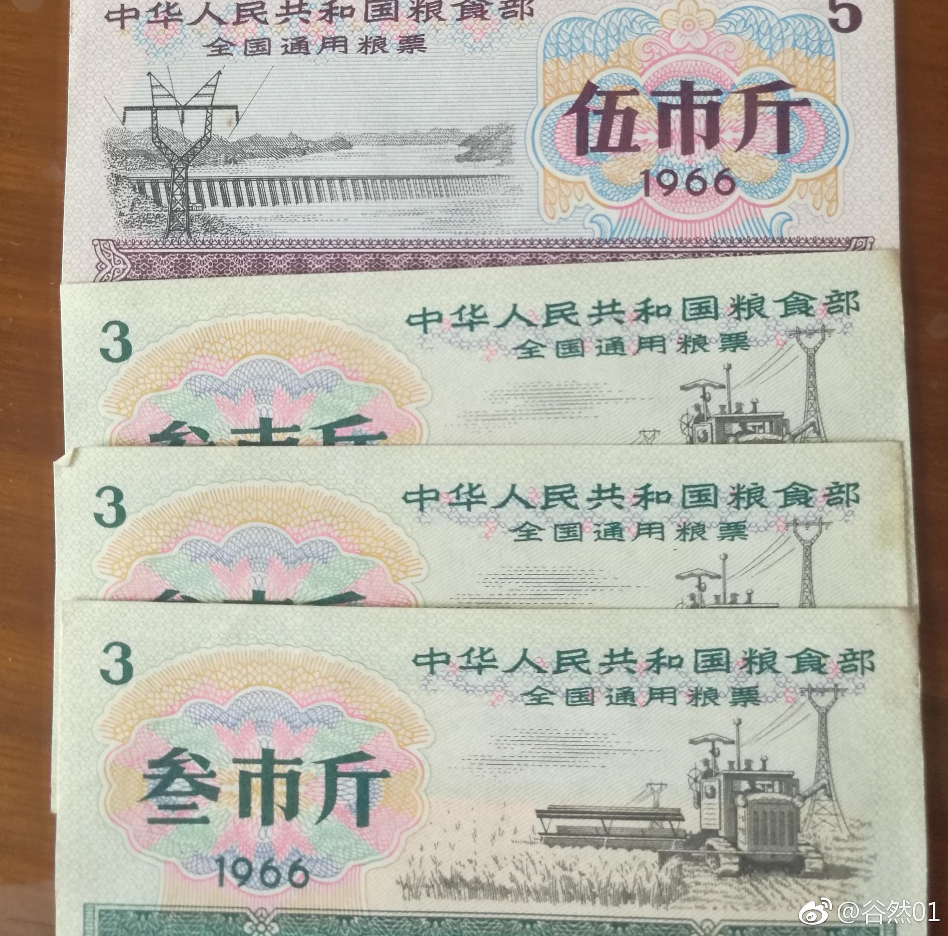
/ 放 · 散 —— 粮食流散到人间 /
流出
仓是满的，田边还有人在弯腰捡穗子。
不喊口号，只摆事实——仓可以更大，命不由仓做主。
李绅《悯农》
米勒《拾穗者》（1857）
曹邺《官仓鼠》
“四海无闲田，农夫犹饿死”；《伐檀》“胡取禾三百廪兮”
丰盈麦垛反衬佝偻背影，谷仓是分配的无声证人
“官仓老鼠大如斗，见人开仓亦不走”
《史记·平准书》
乌进孝交租
粮票与农业税终结
“太仓之粟陈陈相因……至腐败不可食”
《红楼梦》贵族之仓与庄户之仓的落差
统购统销1953—1993；2006年“皇粮国税”画上句号

Slide 13
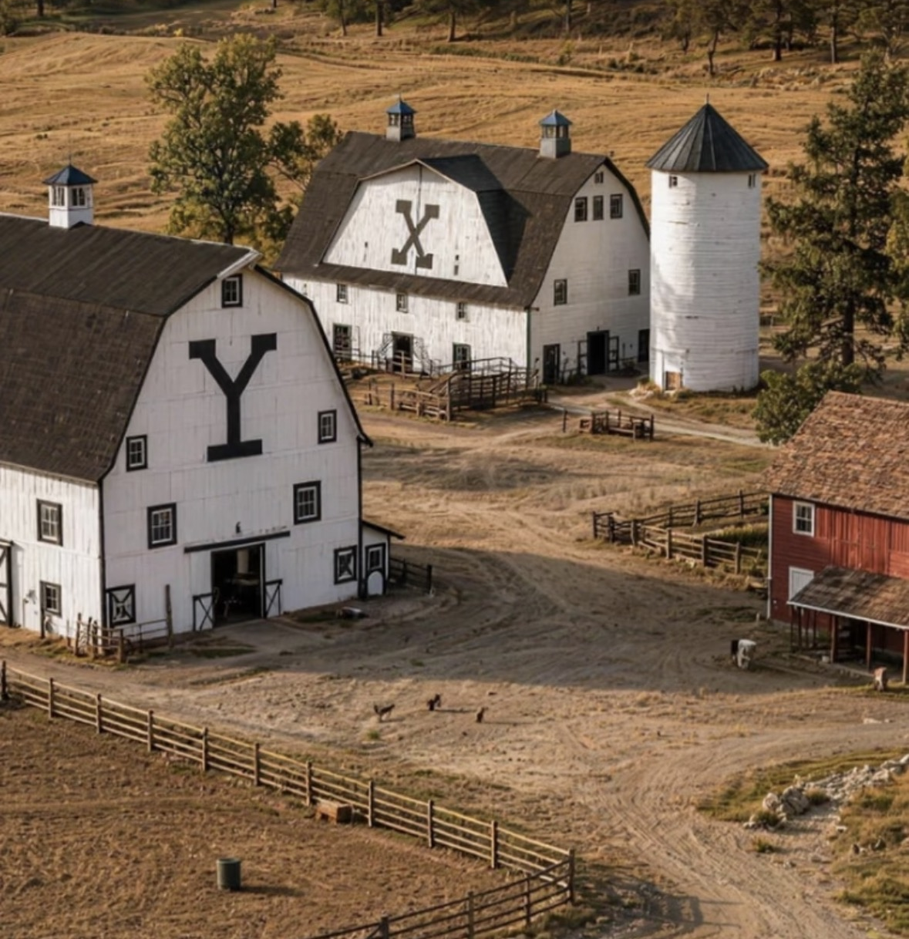
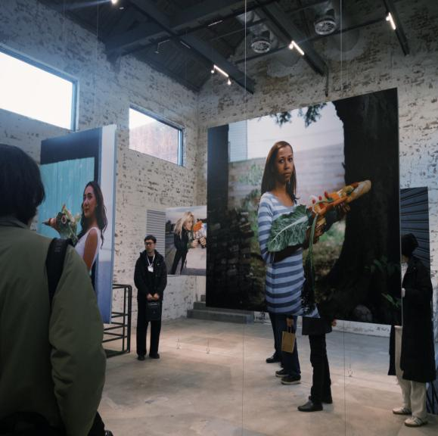
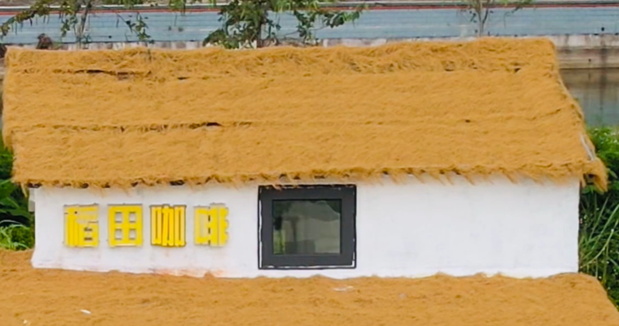
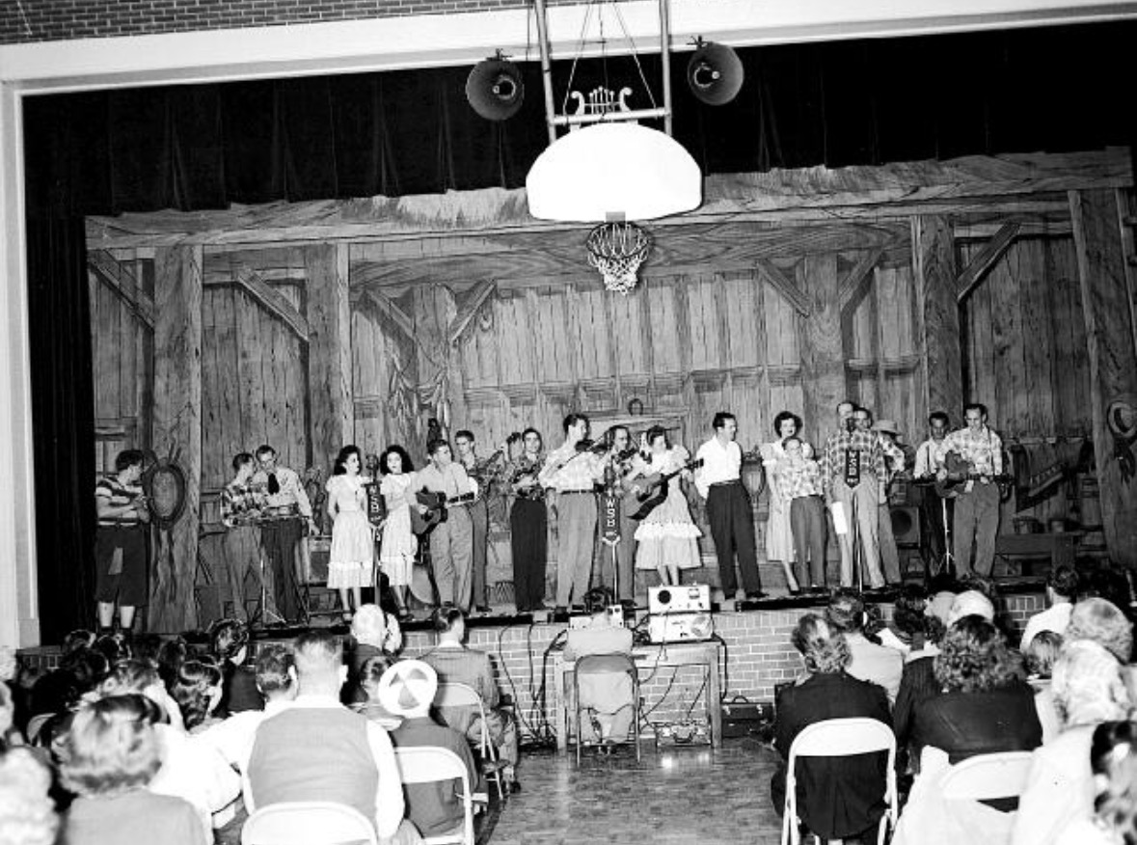
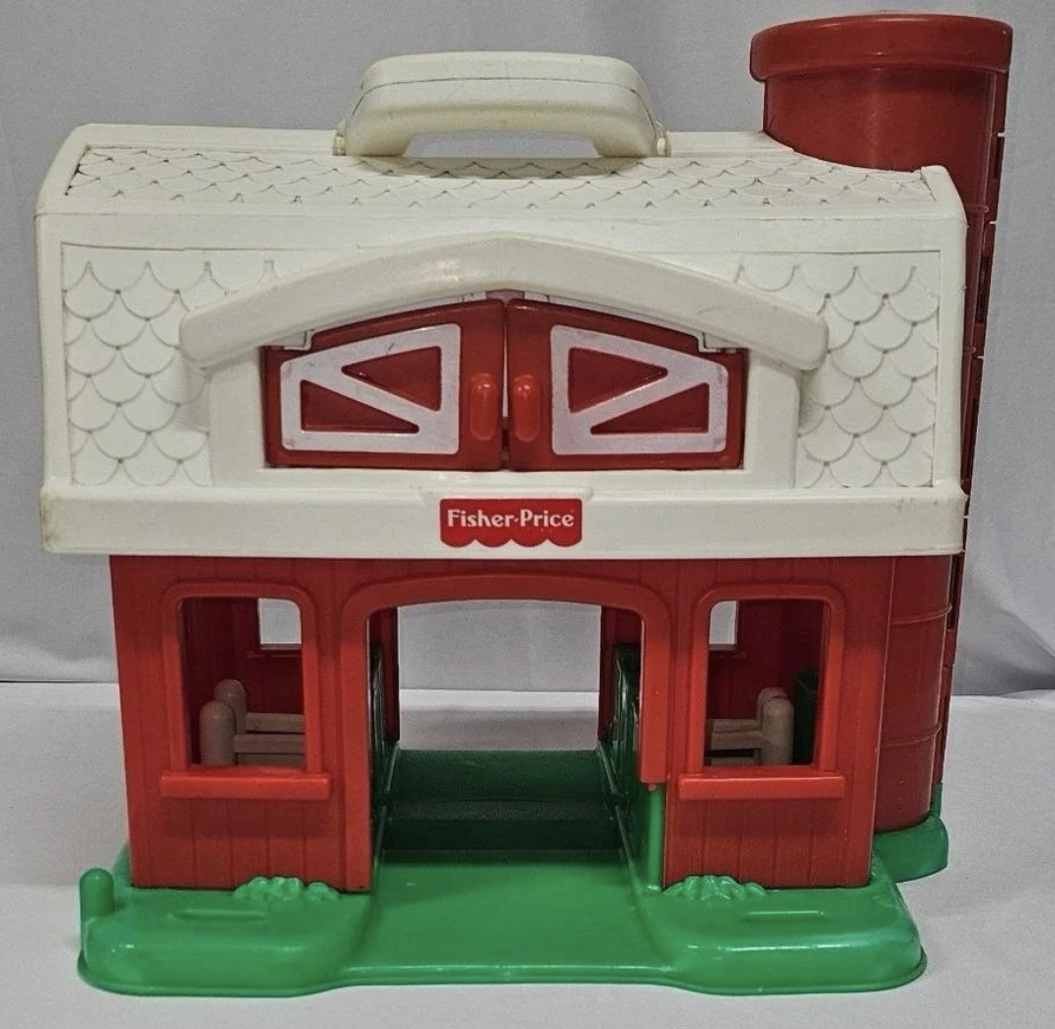
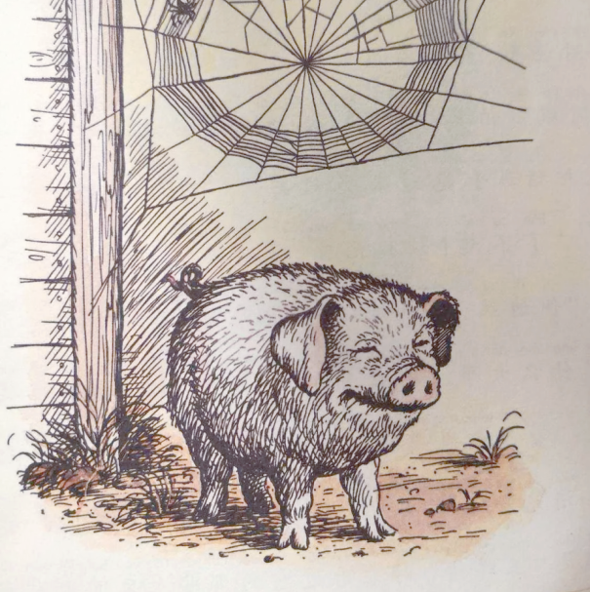
/ 放 · 散 —— 谷仓功能散作他用 /
分配
谷仓最好的下场，不是被供起来，是被接着用。
放给彼此，仓是大家的——收的尽头不是囤积，是放给彼此。
开仓与共建
装艺术
装生活
北美谷仓共建会：全屯出工，一天立起一座谷仓
杭州米仓艺术中心：1864年粮油仓库的当代转身
谷仓民宿、谷仓市集、婚礼谷仓、丹灶稻田咖啡
装热闹
装故事
装文学
谷仓舞广播、被子步道、谷仓改教堂
谷仓发现、费雪小红谷仓、肯特农场
《夏洛的网》的和平气息；《人鼠之间》

Slide 14
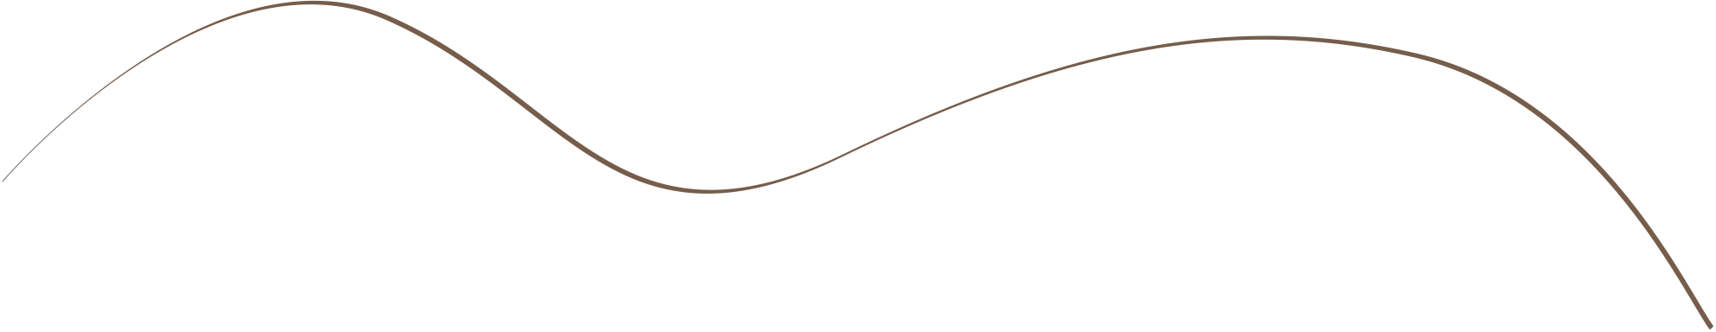
/ 尾厅 /
收放之间
汇入
分配
流出
集纳
梵高与莫奈的干草堆
开仓与共建
梵高《干草垛》1888；莫奈《干草堆》1890—91
北美谷仓共建会：全屯出工，一天立起一座谷仓
米勒《拾穗者》（1857）
丰盈麦垛反衬佝偻背影，谷仓是分配的无声证人
青瓷谷仓罐（魂瓶）
为逝者构筑的“永恒谷仓”，事死如事生

Slide 15

积贮，收放之间。
一颗谷子进仓，是为了有一天出来。人也一样——收，是为了放。谷仓永远是一个有形的壳，而真正被藏住又放出来的，是人和粮食打了五千年交道的心思。

